Slide 1

Coleta de Requisitos
Bruno Leandro Diniz
Levi PASSOS DO PINHO
João Vitor Ribeiro de Moraes
José Kozechen FARIAS

Slide 2

No capítulo 5 do PMBOK® encontramos a definição da coleta de requisitos:
“Coletar os requisitos é o processo de determinar, documentar e gerenciar as necessidades e requisitos das partes interessadas a fim de atender aos objetivos do projeto.
O principal benefício deste processo é que o mesmo fornece a base para definição e gerenciamento do escopo do produto e do projeto.”.

Slide 3
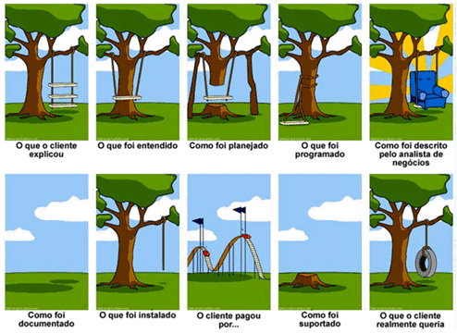

Slide 4

Os requisitos devem ser obtidos, analisados e registrados com detalhes suficientes para serem obtidos com sucesso durante a execução do projeto.
Os requisitos recolhidos vão permitir definir o que é necessário fazer e criar da Estrutura Analítica de Projeto (EAP/WBS).
O planejamento do custo, o cronograma e o plano de qualidade são outros documentos que são criados tendo por base os requisitos recolhidos.
A criação do documento de requisitos do projeto inicia-se pela análise das informações contidas no Documento de Início do Projeto e no processo 13.1 Identificar as Partes Interessadas.

Slide 5
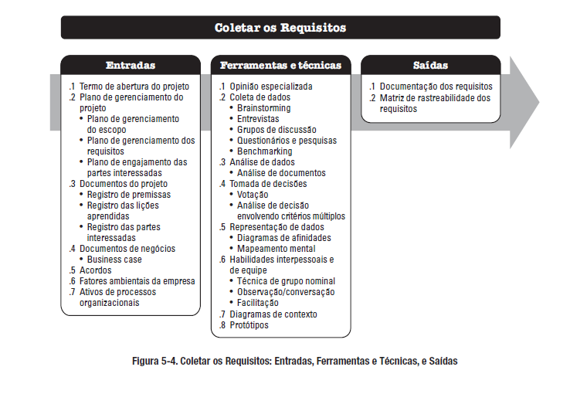

Slide 6
Entradas
Termo de abertura do projeto
Plano de gerenciamento do projeto:
Plano de gerenciamento do escopo
Plano de gerenciamento dos requisitos
Plano de engajamento das partes interessadas

Slide 7
Entradas
- Documentos do projeto:
Registro de Premissas
Registro das lições aprendidas
Registro das partes interessadas
- Fatores ambientais da empresa
- Ativos de processos organizacionais

Slide 8
Técnicas e Ferramentas
Opinião especializada
Coleta de dados
Análise de dados
Tomada de decisão
Representação de dados
Habilidades interpessoais e de equipe

Slide 9
Saídas
Documentação dos requisitos
Requisitos de negócio
Requisitos das partes interessadas
Requisitos de solução
Requisitos de projeto
Requisitos da qualidade
Matriz de rastreabilidade dos requisitos

Slide 10
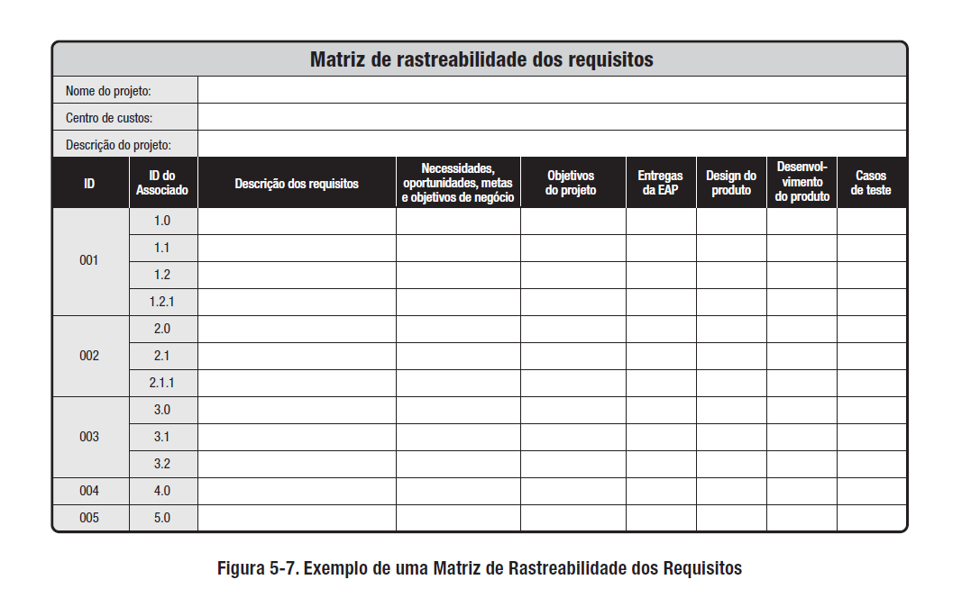

Slide 11

O fato é que, a garantia do bom resultado de um processo só pode ser alcançada se, em primeiro lugar, asseguramos uma ótima qualidade dos dados que entram neste processo!
Por isso, antes de iniciar os trabalhos de elaboração de WBS e definição de escopo, recomenda-se concentrar a energia na coleta dos requisitos.
Identifique quais são as ferramentas mais adequadas para a sua organização; ganhe a confiança dos seus stakeholders; seja questionador; imagine todas as necessidades do projeto; detalhe o máximo possível; faça um bom plano de gerenciamento dos requisitos para que se alcance o sucesso do seu projeto.

Slide 12

Agradecemos sua atenção!!

